Slide 1
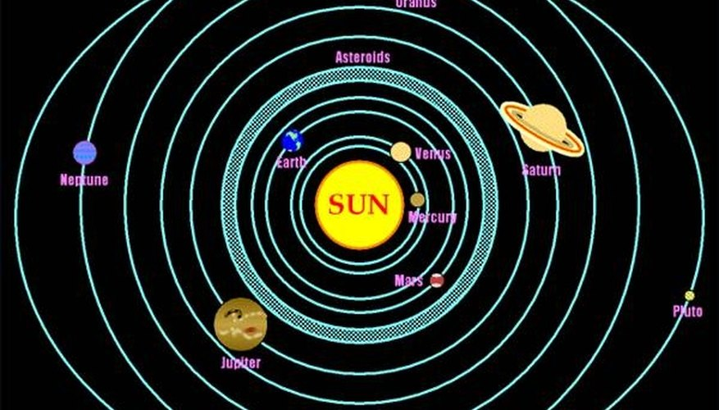
স্বাগতম
জ্যোর্তি বিজ্ঞান

Slide 2
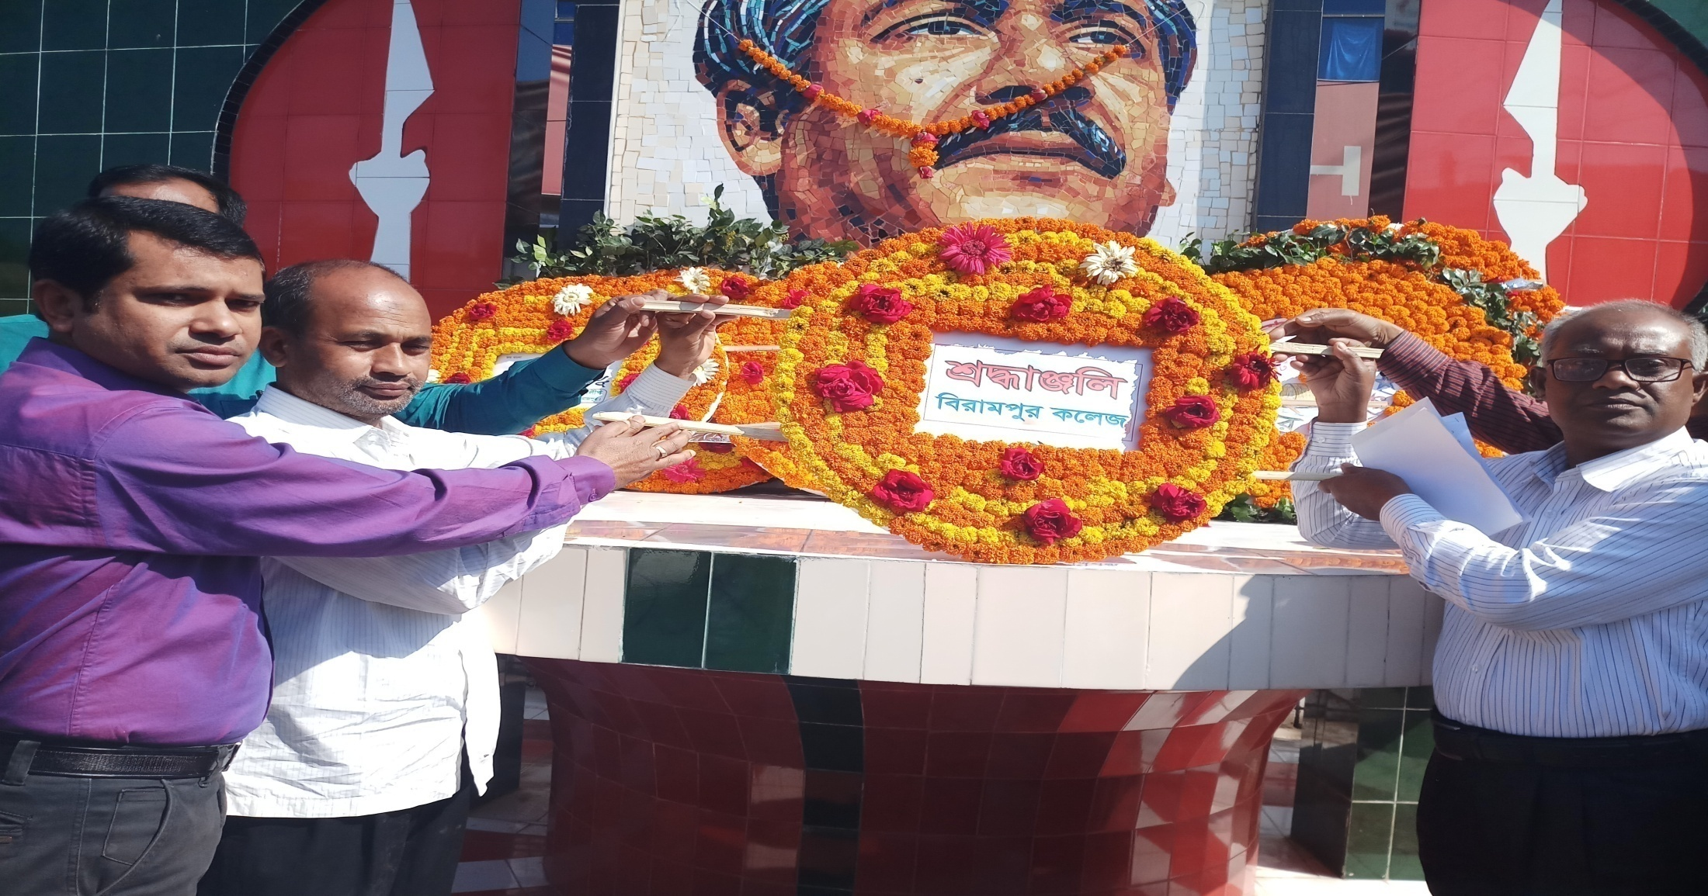
অদ্বৈত্য কুমার উপাধ্যক্ষ
বিরামপুর সরকারি কলেজ দিনাজপুর

Slide 4
শিখনফলঃ১.মহাবিশ্বের সৃষ্টি রহস্য ২.বিগ ব্যাং,ব্ল্যাক হোল ৩.সৌরজগৎ,গ্রহ সমূহ ৪.ধুমকেতু,নক্ষত্র সমূহ,নীহারিকা ও উল্কা । ৫.গ্যালাক্সি সমূহ ৬.রেডিও টেলিস্কোপ,হাবল স্পেস টেলিস্কোপ,গামা রে টেলিস্কোপ

Slide 5
এডুইন হাবল মহাবিশ্বের সৃষ্টি রহস্য প্রদান করেন।

Slide 6
মহাবিশ্বের সৃষ্টি রহস্য

Slide 7
স্টিফেন হকিংস বিগ ব্যাং তত্বের ধারনা প্রদান করেনে।

Slide 8
বিগ ব্যাং

Slide 9
ব্ল্যাক হোল

Slide 10
সৌরজগতের গ্রহ সমূহ

Slide 11
ধূমকেতু

Slide 12
উল্কা

Slide 13
নক্ষত্র সমূহ

Slide 14
গ্যালাক্সি

Slide 15
রেডিও গ্যালাক্সি

Slide 16
সর্পিল গ্যালাক্সি

Slide 17
নীহারিকা

Slide 18
কাঁকড়া নীহারকিা

Slide 19
রেডিও টেলিস্কোপ

Slide 20
হাবল স্পেস টেলিস্কোপ

Slide 21
এক্সরে টেলিস্কোপ

Slide 22
গামা-রে টেলিস্কোপ

Slide 23
ধন্যবাদ

